Slide 1

Дитяча народна пісня
Основні поняття для засвоєння: українські народні дитячі пісні та їхні різновиди, особливості виконання та тематика.
Твори, що вивчаються на уроці:
• М. Леонтович. «Пісня про зайчика», «Женчичок-бренчичок»,
• «Пісенька джури». Сл. О. Кононенка, муз. О. Жилінського
— розучування.
Notes:
Упорядковано Савченко Т.Т.

Slide 2
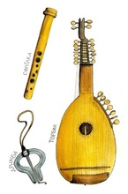
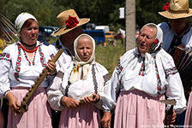
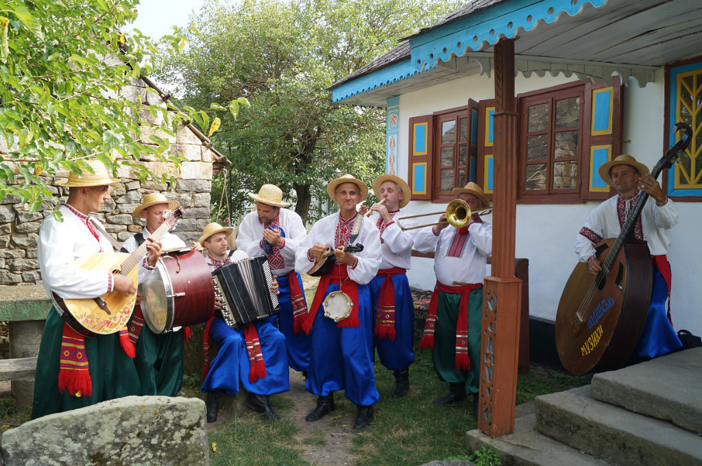
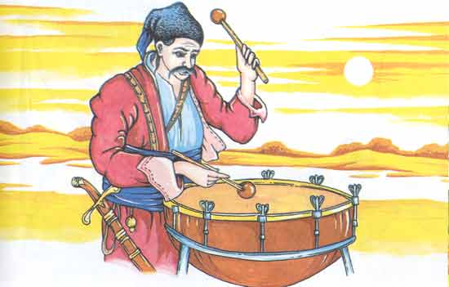
Особливості
народних українських інструментів, основні різновиди, особливос­
ті звучання, творчість композиторів
М. Скорика,
Є. Адамцевича,
Л. Колодуба,
поняття «оркестр народних інструментів».

Slide 3
Дитячий пісенний фольклор
Колискові
Ігрові
Лічилки
Заклички
Небилиці
Дражнилки
Побутові
Календарні

Slide 4
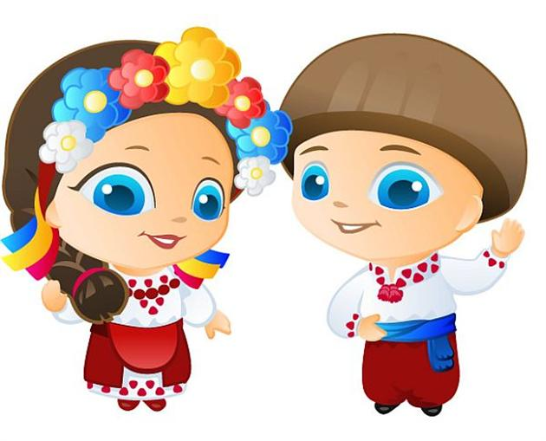
Музичний СЛОВНИЧОК
Українські народні дитячі пісні — це пісні, створені для дітей дорослими та самими дітьми( дитячий пісенний фольклор).
Розрізняють дитячі пісні: колискові, пісні-ігри, календарні, жартівливі, танцювальні, лічилки, дражнилки, пісні про казкових героїв, рідних, тварин, рослин та інші.

Slide 5
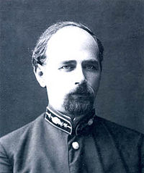
Микола Леонтович
«Пісня про зайчика»
«Женчичок-бренчичок»,
«Налетіли журавлі»
Аналіз музичних творів
— Які вокальні твори звучали? Хто їх виконував?
— Які засоби виразності вам вдалося розпізнати в українських народних піснях?
Розкажіть про них.
— Чим відрізняються і що об’єднує ці народні пісні? Порівняйте.
— Які народні дитячі пісні ви знаєте? Розкажіть про них.
Чи подібні вони до тих, які щойно прозвучали?

Slide 6
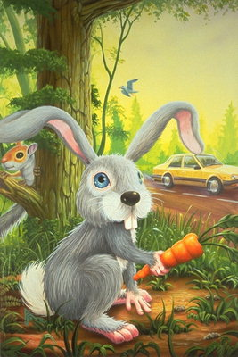
Зайчику, зайчику, мій братчику
Зайчик (хоровод)
Зайчику, зайчику, мій братчику,
Не ходи, не ходи по городчику:
З’їси капустку, зробиш доріжку,
Вийде хазяїн, переб’є ніжку.
Зайчику, зайчику, мій братчику,
Не скачи, не скачи по городчику:
Дивись, хазяїн вийшов із хати,
Зайчику сірий, треба тікати.
Зайчику, зайчику, мій братчику,
Чом ти не скачеш по городчику?
Зайчик не скаче, бідненький плаче,
Сірий кульгає — ніжки немає.
Зайчику, зайчику, мій братчику,
Не будеш лазити по городчику.
Будеш кульгати, ніжки не мати.
Ніжки не мати з віку до віку,
Зайчику, братчику, будеш каліка!
Друкується за збірником М. Леонтович, Українські народні пісні, Київ, видавництво «Мистецтво», 1952, сторінка 77 — 79.
Джерело
Ігри та пісні. Весняно-літня поезія трудового року. Видавництво Академії наук Української РСР Київ 1963 Упорядкування, передмова і примітки О. І. Дея. Нотний матеріал упорядкував А. І. Гуменюк. Відповідальний редактор М. Т. Рильський

Slide 7

Женчичок-бренчичок
Хоровод
Женчичок-бренчичок вилітає,
Високо ніженьку підіймає.
Приспів:
Якби то набито, — ніженьку пробито.
В зеленім лугу бери собі другу!
Ой до схід сонечка женчик схопивсь,
Росою чистою женчик умивсь.
Зелене житечко в полі він жав,
Зранку до вечора не спочивав.
Ой по ланочку він весь день ходив,
Грудою гострою ніжку пробив.
Хоч стерня колеться, ніжка болить,
Спати не хочеться, гулять кортить.
Любий мій женчику, візьми мене,
Ніжка загоїться, біль той пройде.
Женчику-бренчику, забудь за ніженьку,
Візьми дівчину, вибирай дружину.
Якби то набито, — ніженьку пробито.
В зеленім лугу бери собі другу!
ЖЕНЧИЧОК-БРЕНЧИЧОК.
Текст і мелодія друкується за збірником М. Леонтович, Музичні твори, зб. І, Книгоспілка, б. р.; те ж, зб. III, 6. р., І, сторінка 16 — 17.
Джерело
Ігри та пісні. Весняно-літня поезія трудового року. Видавництво Академії наук Української РСР Київ 1963 Упорядкування, передмова і примітки О. І. Дея. Нотний матеріал упорядкував А. І. Гуменюк. Відповідальний редактор М. Т. Рильський

Slide 8
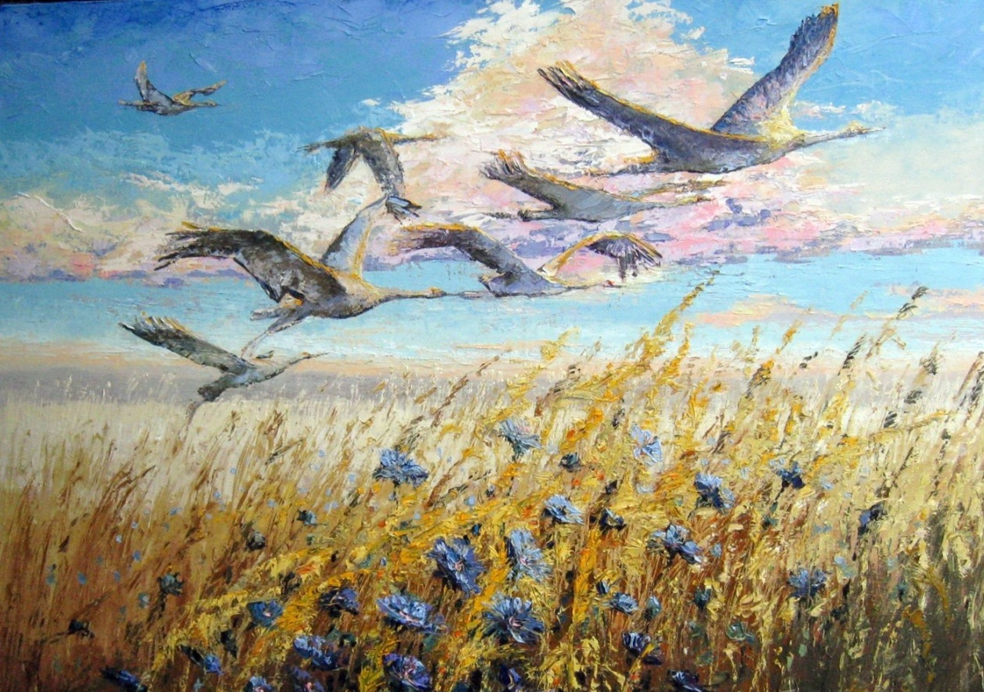
НАЛЕТІЛИ ЖУРАВЛІ
Налетіли журавлі, (Двічі)
Сіли, впали на ріллі. (Двічі)
Де журавка ходила, (Двічі)
Там пшениця вродила. (Двічі)
Де журавель походив, (Двічі)
То там кукіль уродив. (Двічі)
Краще жінка первая, (Двічі)
Аніж тая другая. (Двічі)
Бо з первою дітей мав, (Двічі)
А з другою — розігнав. (Двічі)
Ходить батько по лану, (Двічі)
Кличе дітей додому: (Двічі)
— Ідіть, дітки, додому, (Двічі)
Не буде вам розгону! (Двічі)
— Живи, тату, живи сам, (Двічі)
Як молоду жінку взяв. (Двічі)
А ми будем служити, (Двічі)
Чужим батькам годити. (Двічі)
А ми будем зароблять, (Двічі)
Та матінку поминать! (Двічі)

Slide 9
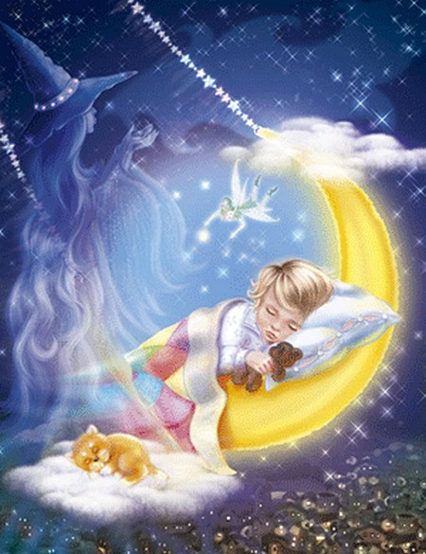


Виконання творчого завдання.
Демонстрація ілюстрацій до дитячих пісень із мультфільмів, народних пісень. Завдання: роздивіться ілюстрації, на яких зображено героїв дитячих пісень, та доберіть відповідну назву жанру дитячої пісні до кожної з них.

Slide 10

Виконання творчого завдання. «Створюємо власну пісню».
Ходив полем пальчик —
Голо-голо.
Другого став кликати:
— Йди-но в коло.
Третього припрошував
Танцювати.
А четвертий? Той зірвався
Поскакати.
П’ятий? Хлопець-молодець —
Гопакує,
Сам навприсядки іде
Ще й рахує:
— Раз, два, три, чотири, п’ять,
Будем разом танцювать!

Slide 11

Узагальнення вивченого матеріалу.
• Які дитячі українські народні пісні були колись? Розкажіть про них.
• Які колискові пісні ви пам’ятаєте? Назвіть колискові пісні, які вивчали раніше.
• Серед українських дитячих пісень були твори, написані як дорослими, так і дітьми. Розкажіть про них.
Домашнє завдання.
Послухайте пісні, які лунають із телеекранів та радіо. Чи є серед них народні дитячі пісні? Якщо маєте бажання, складіть власну лічилку або дражнилку, придумайте до неї)просту мелодію.

